Slide 1
Optimización Financiera para Emprendedores: Desarrollo de un Aplicación Asistida por Inteligencia Artificial
ANDRES FELIPE RICO REALPE
MIGUEL ANGEL RODRIGUEZ

Slide 2
Contenido
Contexto
Requisitos Funcionales
Requisitos no Funcionales
Atributos de Calidad
Drivers Arquitectónicos

Slide 3
Contexto
En el mundo del emprendimiento, la gestión financiera es un factor clave para la estabilidad y el crecimiento de los negocios. Sin embargo, muchos emprendedores carecen del conocimiento necesario para administrar eficientemente sus finanzas, lo que puede llevar a problemas de liquidez y decisiones económicas deficientes.
Este proyecto propone el desarrollo de una aplicación de gestión financiera asistida por inteligencia artificial (IA), diseñada para ayudar a los emprendedores en sus primeras etapas. La aplicación permitirá registrar ingresos y egresos, recibir recomendaciones personalizadas basadas en IA, predecir el flujo de caja y generara reportes financieros.
El objetivo principal es brindar a los emprendedores una herramienta intuitiva y accesible que les permita optimizar la administración de su negocio, reducir riesgos financieros y mejorar su planificación económica, fomentando así el crecimiento sostenible de sus emprendimientos.

Slide 4
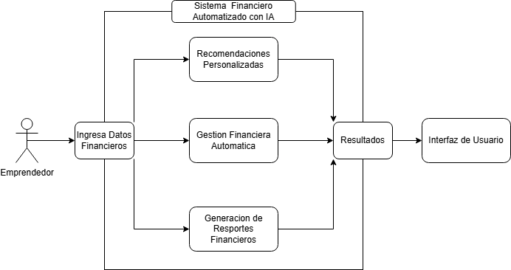

Slide 5
Requisitos Funcionales
ID | Descripción | Detalle | Interesados
REQ-01 | Gestión Financiera Automatizada | La aplicación debe permitir a los usuarios registrar y visualizar ingresos y egresos en tiempo real.
REQ-02 | Recomendaciones Automatizadas por IA | La IA debe analizar los datos del usuario y generar sugerencias para optimizar su gestión financiera, incluyendo presupuesto, ahorro e inversión.
REQ-03 | Predicción de Flujo de Caja | La aplicación debe analizar patrones financieros y alertar al usuario sobre posibles períodos de inestabilidad económica.
REQ-04 | Generación de Reportes Financieros | La aplicación ofrecerá informes detallados sobre la salud financiera del emprendimiento, con gráficos y tendencias.
REQ-05 | Alertas y notificaciones | La aplicación debe enviar recordatorios de pagos, vencimientos.

